Slide 1
数据结构和算法 第3讲
2018.7.3

Slide 2
大纲
递归
分治
真题解析

Slide 3
递归
定义
在一个函数的定义中又直接或间接调用自身的一种方法，它通常把一个大型复杂的问题层层转化为一个与原问题相似的规模较小的问题来求解。
特点
优点：只需少量的程序就可描述出解题过程所需要的多次重复计算，大大地减少了程序的代码量。用递归算法编写的程序结构清晰，具有很好的可读性。
缺点：递归算法的运行效率较低，无论是耗费的计算时间还是占用的存储空间通常都比非递归运算要多。

Slide 4

怎么使用一面镜子自拍递归照片
耗子哥镇楼！！！
博客：https://www.coolshell.cn
微博：https://weibo.com/haoel

Slide 5

黑龙江的特色工艺品

Slide 6

暴露年龄的时候到了！！！

Slide 7
递归总体思想
1、递归式：如何将原问题划分成子问题。
2、递归出口：递归终止的条件，即最小子问题的求解，可以允许多个出口。
3、界函数：问题规模变化的函数，它保证递归的规模向出口条件靠拢。
等价于：
1、将待求解问题的解看作输入变量x的函数f(x)
2、已知f(0)的值
3、通过寻找函数g，使得f(x) = g(f(x-1)) ，就可以通过f(0)和g求出f(x)的值

Slide 8
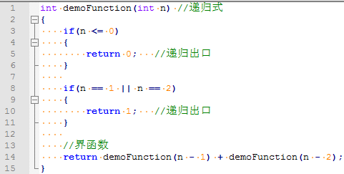
递归举例
斐波那契数列
斐波那契数列（Fibonacci sequence），又称黄金分割数列、因数学家列昂纳多·斐波那契（Leonardoda Fibonacci）以兔子繁殖为例子而引入，故又称为“兔子数列”，指的是这样一个数列：1、1、2、3、5、8、13、21、34、……
递归解法：

Slide 9
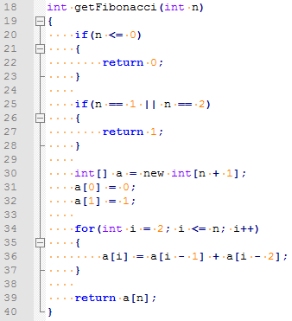
非递归解法
斐波那契数列的非递归解法
使用递推进行求解：
递推是通过数学推导，将复杂的运算化解为若干重复的简单运算，以充分发挥计算机擅长重复处理的特点。
1）递推是从已知条件开始；
2）递推必须有明确的通用公式；
3）递推必须是有限次运算。

Slide 10
分治
定义
分治(divide-and-conquer)就是“分而治之”的意思，其实质就是将原问题分成n个规模较小而结构与原问题相似的子问题；然后递归地解这些子问题，最后合并其结果就得到原问题的解。当n=2时的分治法又称二分法。
特点
1、该问题的规模缩小到一定的程度就可以容易地解决
2、该问题可以分解为若干个规模较小的相同问题，即该问题具有最优子结构性质
3、利用该问题分解出的子问题的解可以合并为该问题的解
4、该问题所分解出的各个子问题是相互独立的，即子问题之间不包含公共的子问题

Slide 11
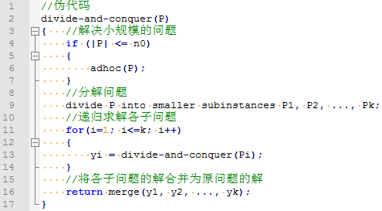
分治的基本步骤
1.划分问题(Divide)：将原问题分成一系列子问题。
2.递归解决(Conquer)：递归地解各子问题。若子问题足够小，则可直接求解。
3.合并问题(Combine)；将子问题的结果合并成原问题的解。

Slide 12
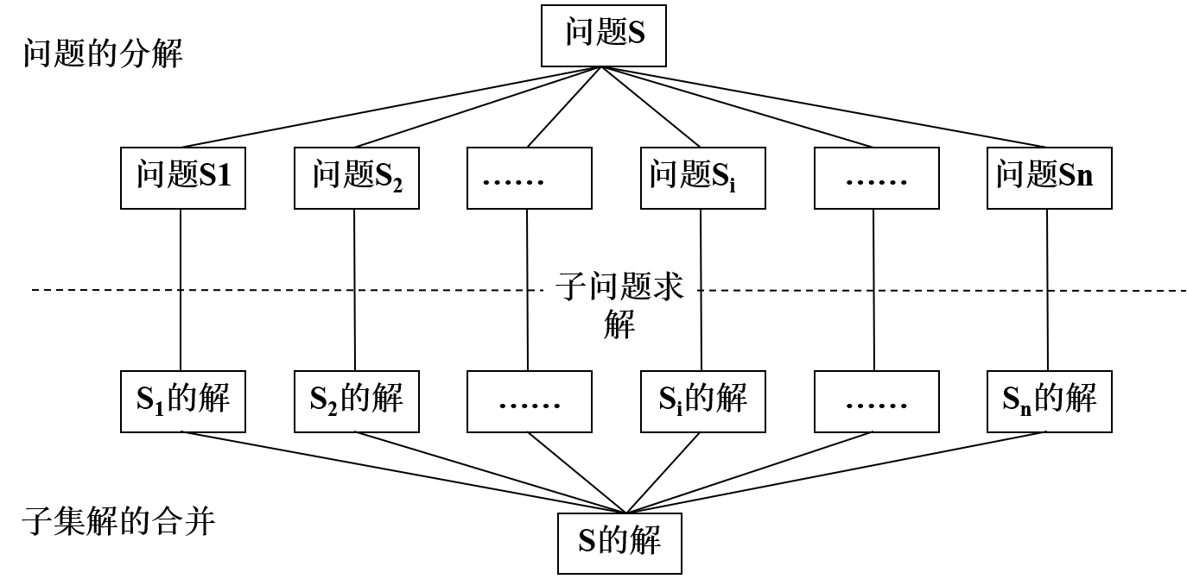
分治的基本步骤

Slide 13
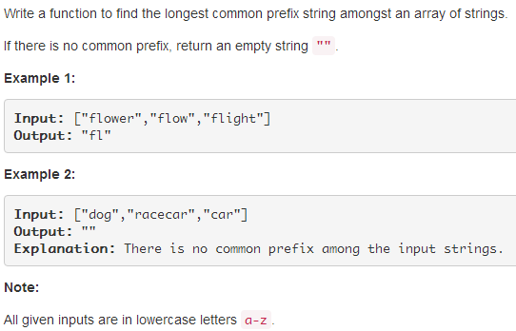
真题解析
14. Longest Common Prefix

Slide 14
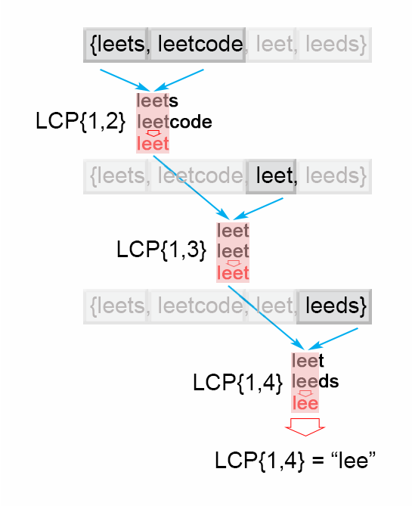
真题解析
14. Longest Common Prefix
解析：
方法一：水平扫描(时间复杂度O(S)，空间复杂度O(1))
从第一个字符串起，依次跟剩下字符串比较，找到公共前缀更新该值并继续；否则，返回空字符串。如右图
方法二：垂直扫描(时间复杂度O(S)，空间复杂度O(1))
从第一个字符串的第一个字符起，依次跟剩下字符串的相同位置的字符比较，如果相等则继续；如果不等或者位置不存在，则返回截止到上次比较的结果。

Slide 15
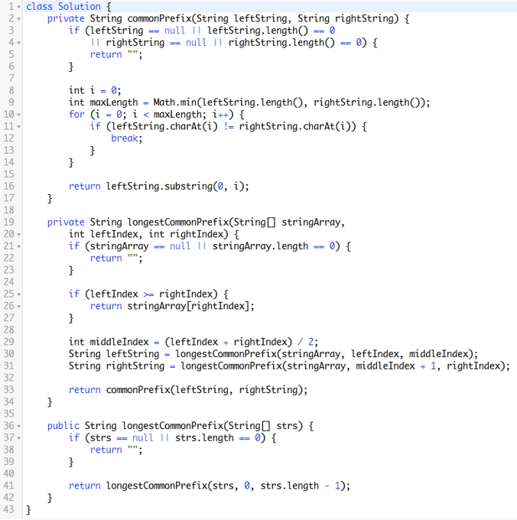
真题解析
14. Longest Common Prefix
解析：
方法三：分治法(时间复杂度 O(S)，空间复杂度O(m*log(n)))
1 递归折半拆分整个数组，直到拆成1个个独立元素为止
2 两两比较，得出公共前缀（独立元素的公共前缀则为自身）
3 如果公共前缀为空，则返回空字符串；否则，重复步骤2，直到完成所有比较

Slide 16
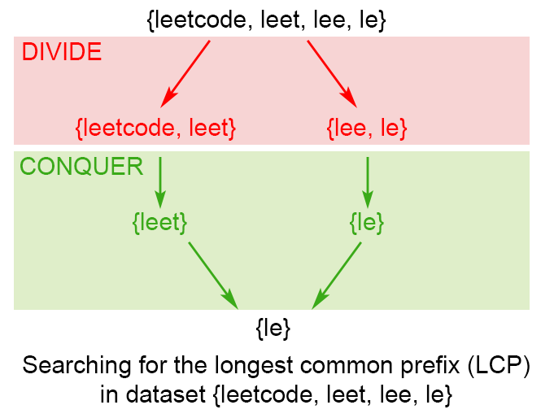
真题解析
14. Longest Common Prefix
解析：
方法四：二分搜索法(时间复杂度O(S*log(n))，空间复杂度O(1))
1 找到长度最短的元素，把它的长度作为比较的上限maxLen，比较时的起始位置low设置为0，终止位置high设置为maxLen - 1
2 在low <= high的情况下，重复执行以下操作：
2.1 找到中间位置middle = (low + high)/2
2.2 判断所有元素是否前缀在[low, middle]区间
2.2.1 是的话，继续在(middle, high]折半找(low = middle + 1)
2.2.2 否的话，在区间[low, middle)折半找(high = middle - 1)
3 完成比较之后，返回中间值最终停留处的前缀长度
方法五：构建Trie树(时间复杂度O(S)，空间复杂度O(S))
参见：https://blog.csdn.net/gao1440156051/article/details/51357135

Slide 17
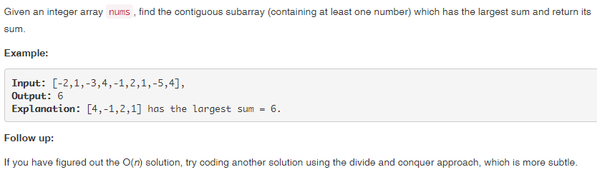
真题解析
53. Maximum Subarray

Slide 18
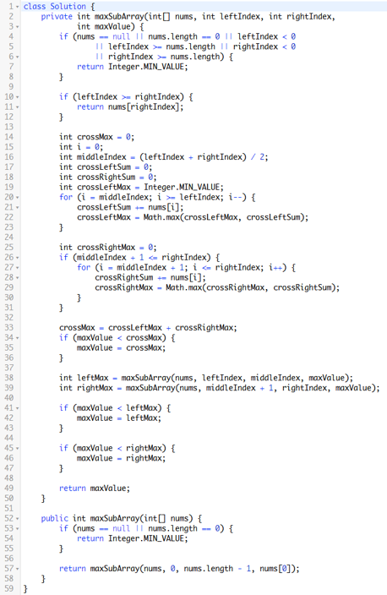
真题解析
53. Maximum Subarray
解析：
多种解法：https://www.cnblogs.com/en-heng/p/3970231.html
解法一：分治法(时间复杂度O(nlogn) ，空间复杂度O(logn))
1 目标区间可能出现在前半部分、后半部分或横跨前后两半部分的中间部分
2 将区间分为前半部分和后半部分，递归拆分，直到各自只剩1个元素
3 然后，两两合并求解：前半部分、后半部分和中间部分（中间元素往左的最大和加上往右的最大和）的连续子数组的和
4 若三者中的最大值大于当前最大值，则替换
5 重复步骤3-4，直到完成整个数组的求解

Slide 19
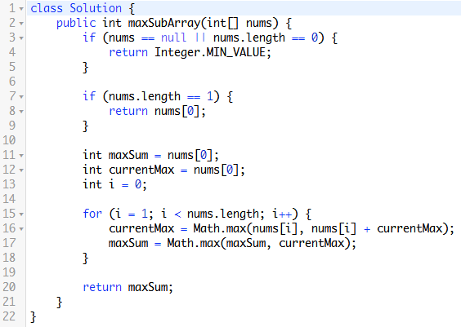
真题解析
步骤：
1 寻找最优子结构：maxSum[i + 1] = max(a[i + 1], a[i + 1] + maxSum[i]);
maxSum[i + 1]表示以a[i + 1]元素结尾的连续子序列和的最大值。
如果maxSum[i]小于等于0，则maxSum[i+1]就是a[i+1]本身。因为maxSum[i+1]要求必须是以a[i+1]元素结尾，所以，maxSum[i]为负数和0，对于区间变大没有贡献，必须舍弃。
2 全局最大和初始值：maxSum = a[0];
3 当前最大和初始值：currentMax = a[0];//相当于中间变量
4 i初始值为0，从a[1]起，在不越界的情况下，依次执行如下操作：
4.1 将a[i + 1]与currentMax之间的较大者，赋值给currentMax
4.2 将currentMax与maxSum之间的较大者，赋值给maxSum
5 返回全局最大和
53. Maximum Subarray
解法二：动态规划法(时间复杂度O(n)，空间复杂度O(1))
动态规划概述：https://blog.csdn.net/so_geili/article/details/53639920
Kadane算法：http://theoryofprogramming.com/2016/10/21/dynamic-programming-kadanes-algorithm/
动态规划（分治+去重[解决冗余]）三特征：
1、最优子结构：最优解包含其子问题的最优解
2、重叠子问题：中间结果重复
3、自底向上求解：从递归[recursion]终止条件起，迭代（递推）[iteration]，存中间结果
备注：也可使用带备忘录的自顶向下求解方法，从递归运算开始时起，递归，存中间结果

Slide 20
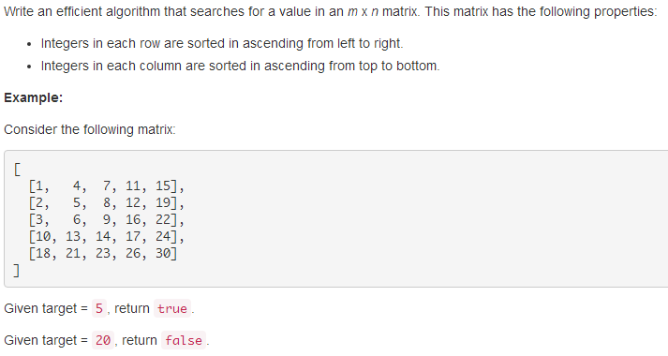
真题解析
240. Search a 2D Matrix II

Slide 21
真题解析
240. Search a 2D Matrix II
解析：
备注：并非从左上到右下严格递增，所以，二分搜索法不是好的解法。
方法一：分治法(时间复杂度O(nlogn)，空间复杂度O(logn))
1 将矩阵按中心点分为4块区域。
2 目标值targetValue与中心点值centerValue进行比较
2.1 targetValue与centerValue相等，则返回true
2.2 targetValue > centerValue，则舍弃左上角一块区域，在剩余三块区域中查找
2.3 targetValue < centerValue，则舍弃右下角一块区域，在剩余三块区域中查找
由于每次搜索，只是减少了四分之一块区域，所以，该方法也不是好的解法。

Slide 22
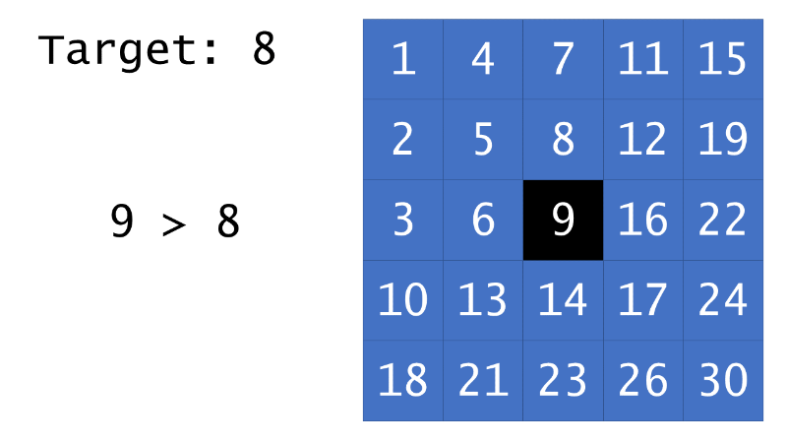
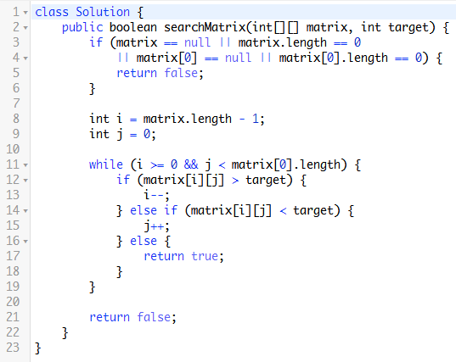
真题解析
240. Search a 2D Matrix II
解析：
方法二：搜索空间缩减法(时间复杂度O(n + m)，空间复杂度O(1))
1 将左下角（或右上角）元素作为起始元素a[i][j]（i等于m-1，j等于0），目标值记为target
2 在不越界的情况下，比较a[i][j]与target：
2.1 如果a[i][j] > target，则i--;//上移，剪枝掉一行
2.2 如果a[i][j] < target，则j++;//右移，剪枝掉一列
2.3 如果a[i][j] == target，则返回true;
3 返回false

Slide 23
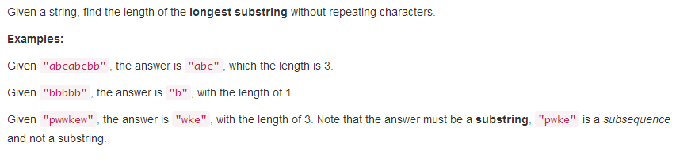
真题解析
3. Longest Substring Without Repeating Characters

Slide 24
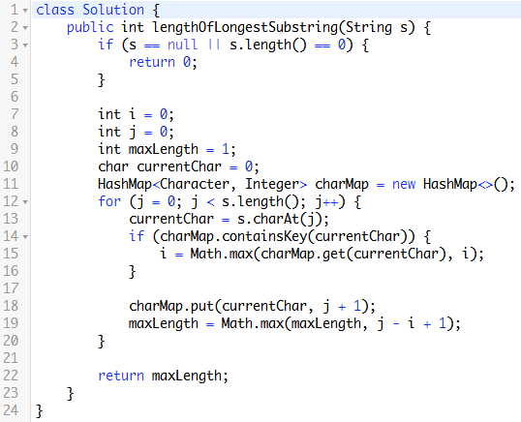
真题解析
3. Longest Substring Without Repeating Characters
解析：（样例：abcabcbb）
使用滑动窗口。
解法(时间复杂度O(n)，空间复杂度O(min(m, n)))：
0 如果参数为null或者为空，则返回0
1 定义滑动窗口的起止变量i和j，均初始化为0，最大长度maxLength赋值为1，当前字符currentChar初始化为0， 定义哈希表charMap（key：字符值，value：j + 1[下一个字符的位置]）
2 游标j从0遍历至字符串结尾，循环执行如下操作：
2.1 将位置j的字符赋值给currentChar
2.2 判断j位置的值是否在哈希表中已存在
2.1.1 是的话，i = max(i, hashMap(a[j]))
2.3 将currentChar存入哈希表
2.4 更新maxLength = max(maxLength, j - i + 1)
3 返回maxLength

Slide 25
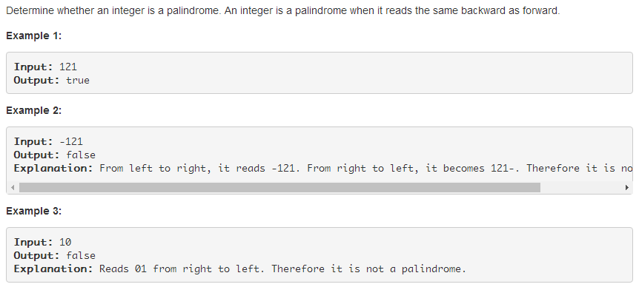
真题解析
9. Palindrome Number

Slide 26
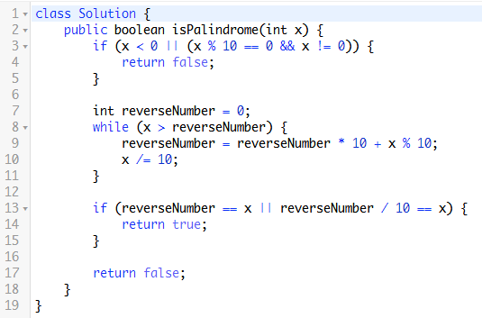
真题解析
9. Palindrome Number
解法(时间复杂度O(n)[n最多10位，忽略不计]，空间复杂度O(1))：
1 如果数字inputNumber小于0||(inputNumber除以10的余数等于0且inputNumber不等于0)，则返回false
2 初始化后半部分翻转后的数字为reverseNumber（默认值为0）
3 在inputNumer大于reverseNumber的情况下，循环执行如下操作
3.1 inputNumber每次减少一位
3.2 inputNumber减少的位数翻转后，作为reverseNumber
4 判断 inputNumber是否等于reverseNumber（inputNumber初始值为偶数位），或者，reverseNumber除以10的值是否等于inputNumber（inputNumber初始值为奇数位）
4.1 是的话，返回true
4.2 否的话，返回false

Slide 27
Q&A

